Slide 1

Sisteme de Securitate Bazate pe Recunoașterea Irisului
Universitatea de Vest din Timișoara
Informatică Română
Coordonator: Lector Dr. Liviu-Octavian Mafteiu Scai
Absolvent: Zoltan Mark

Slide 2
Cuprins
1. Introducere
2. Aplicație:
2.1. -Initializarea Aplicatiei
2.2. -Detectarea Irisului
2.3. -Antrenarea Rețelei Neuronale
2.4. -Rezultat
3. Concluzii

Slide 3
Introducere
I.R.U.N.N. (Iris Recognition using Neural Netorks) este o aplicatie de recunoastere a irisului care a fost implementata in limbajele C++ si Python. In C++ a fost implementata partea de Detectare a Irisului, iar in Python a fost implementata reteaua neuronala.
Această aplicație capturează o imagine și o parcurge pixel cu pixel pentru a verifica similaritatea. Aceasta va afișa un procent de similaritate mai mare decât 0,5% daca irisul este compatibil.

Slide 4
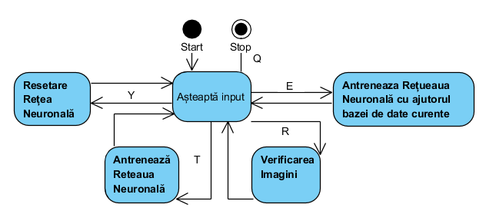
Diagramă
Aplicația I.R.U.N.N.(Iris Recognition using Neural Netorks) funcționează conform următoarei diagrame:

Slide 5
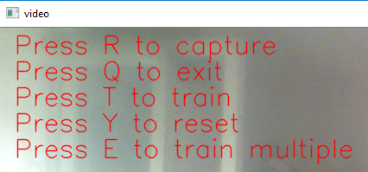
2. Aplicației
În imaginea de mai jos se poate observa meniul aplicației.
Acest meniu conține următoarele butoane:
-Tasta R: pentru captură imagini;
-Tasta Q: pentru ieșire;
-Tasta T: pentru antrenarea rețelei ;
-Tasta Y: resetează rețeaua;
-Tasta E: pentru antrenare multiplă.
Imaginea 1.

Slide 6
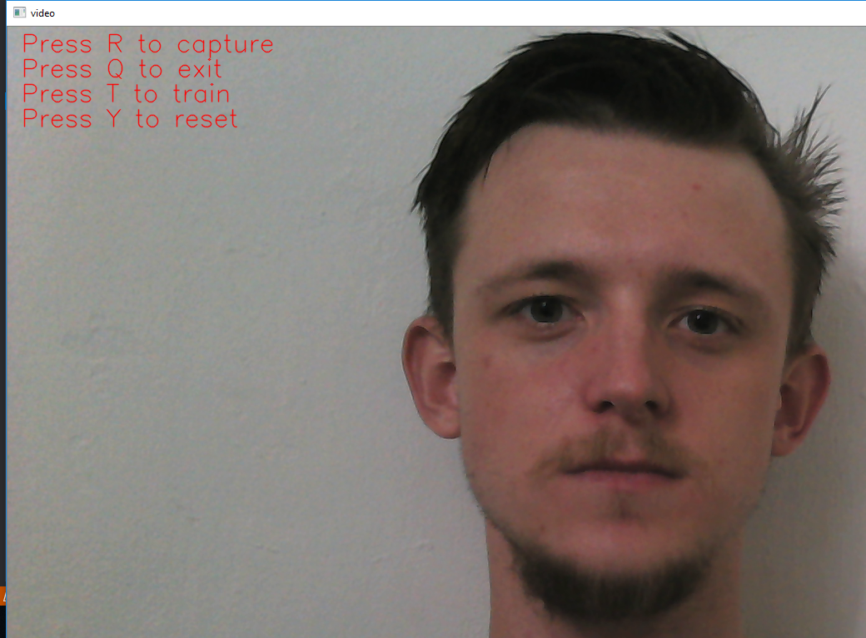
2.1. Initializarea Aplicatiei
În imaginea alăturată este prezentată preluarea și capturarea imagini de pe camera video.
Imaginea 2.

Slide 7
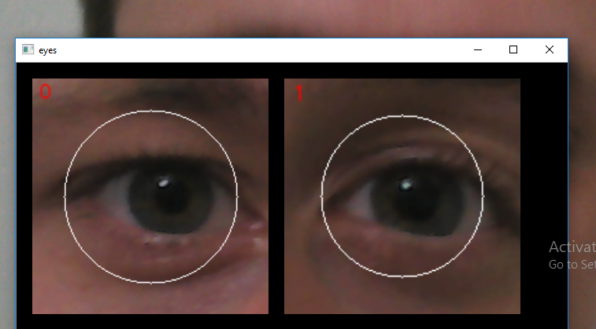
2.2. Detectarea Ochilor
Utilizând captura imagini de la pasul anterior, se realizează detectarea ochilor din imagine.
Aceast lucru se poate observa în imaginea altăurată (Imaginea 3).
Imaginea 3.

Slide 8
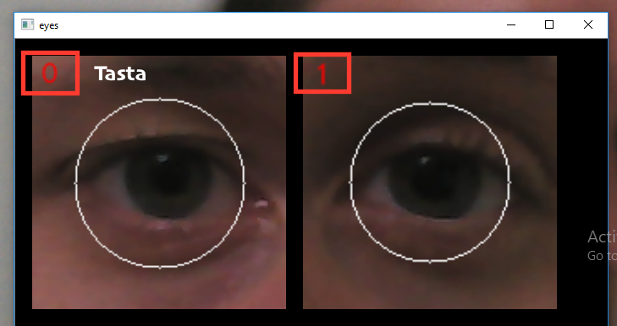
2.3. Antrenarea Rețelei Neuronale
Pentru antrenarea rețelei neuronale se așteaptă un input de la tastatură, iar după se realizează selectrarea imagini dorite¸ și furnizarea rezultatului dorit.
Imaginea 4.

Slide 9
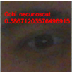

2.4. Rezultat
În imaginile de mai jos sunt prezentate rezultatele obținute după rularea aplicație.
În prima imagine(Imaginea 5), rezultatul nu este compatibil conform rețelei neuronale și va afișa mesajul “Ochi necunoscut”și codul de similaritate mai mic.
În a doua imagine(Imaginea 6), rezultatul este compatibil conform rețelei neuronale, va afișa mesajul “Ochi recunoscut” și codul de similaritate mai mare.
Imaginea 5.
Imaginea 6.

Slide 10
3. Concluzii
I.R.U.N.N. antrenează o rețea neuronală pentru a detecta diferite tipuri de irisuri.
Aplicația I.R.U.N.N. este o aplicație usor de utilizat.
Aplicația se aﬂă momentan în stadiul în care recunoaște irisul unei singure persoane.
Accentul este pus pe software pentru a efectua recunoașterea, și nu pe hardware-ul pentru captarea unei imagini.

